Slide 1
Tim
Wie ben ik?
Familie
Hobby’s

Slide 2
Tim Dijk
Geboren in Groningen op 2 april 2005
Vader Marc
Moeder Brigitte
Zusje Elise

Slide 3
Hobby’s
Hobby 1: Gamen/Roblox doen
Hobby 2: Basketbal

Slide 4
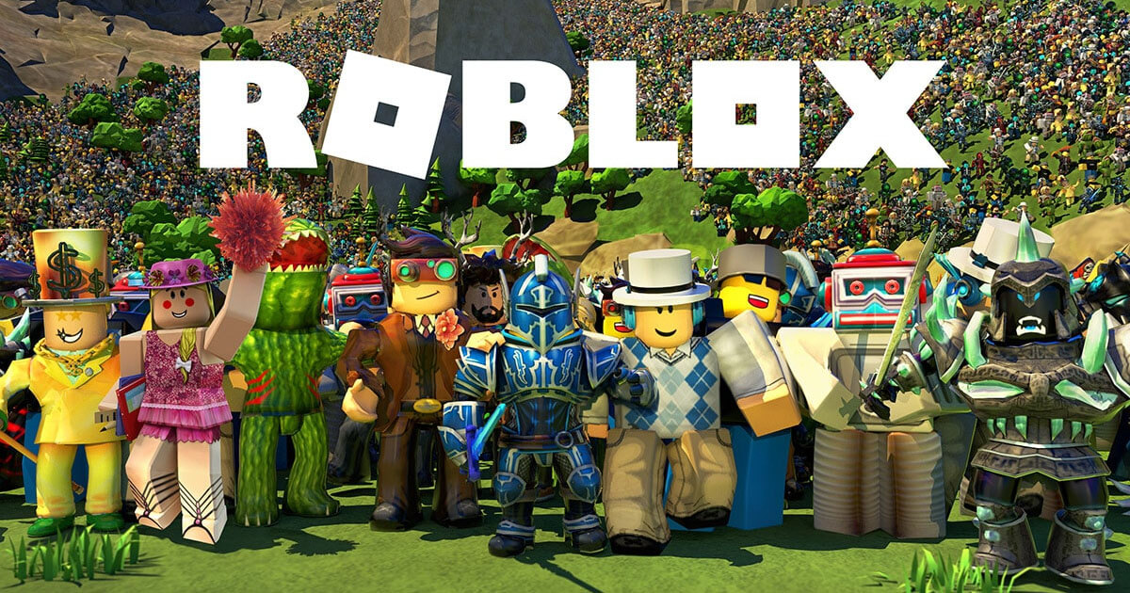
Roblox
Roblox is een populaire game
De game heeft meer dan 100 miljoen downloads
Ik vind het een leuke game

Slide 5
Basketbal
Basketbal is een populaire sport
Donar is mijn favoriete basketbalteam
Ik zit er zelf niet op maar ik vind het wel leuk om te doen

